Slide 1

상세 설계서 최종 수정
TEAM-NAME:타조
팀명 | 타조
팀장 | 16100483 송재근
팀원 | 17100244 이성준
 | 17101531 박명현
 | 17101673 김다영
담당교수 | 유용환 교수님
제출일 | 2022.04.27

Slide 2
목차
테트리스 시나리오 상세 플로우
모듈 상호 관계
각 클래스 흐름 및 필요 패키지, 클래스 변수 선언
화면 설계
DB 설계

Slide 3
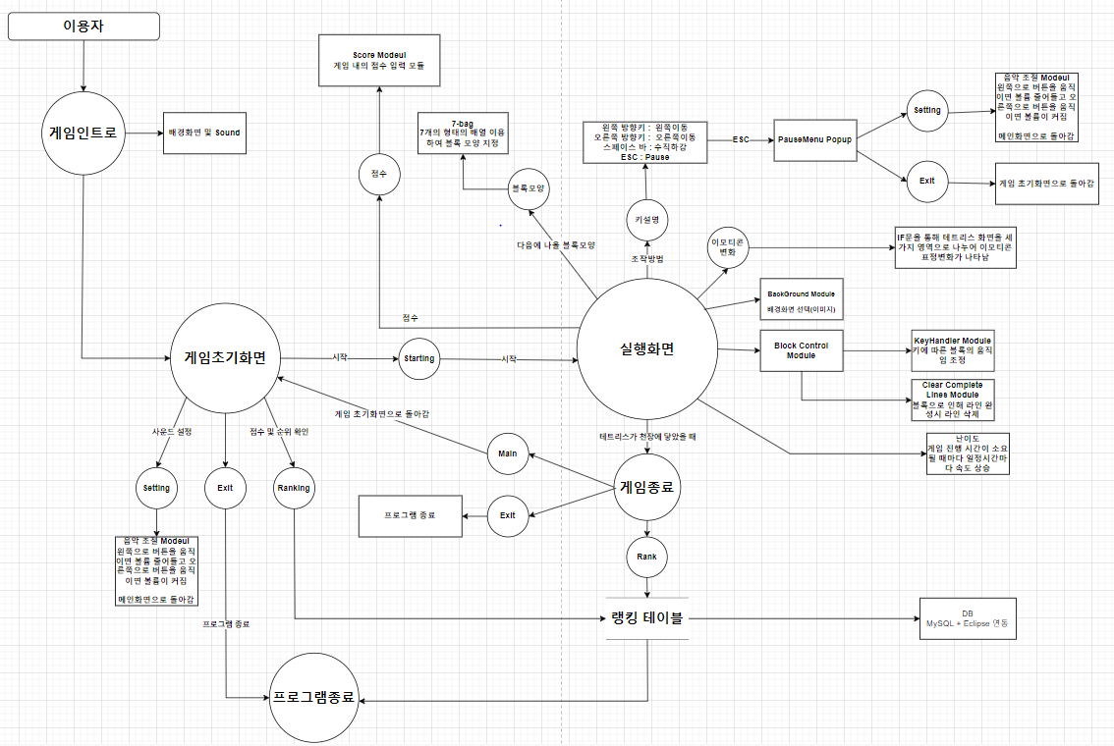
테트리스 시나리오 상세 플로우

Slide 5
모듈 상호 관계도 예정
Main Module
Frame Module
In game Module
Setting Module
Ranking Module
Block Module
Fall down Block Module
Block Control Module
Clear Complete Lines Module
End Menu Module

Slide 6
모듈 상호 관계도 확정
Main Class
View Class
Game Package
Setting Class
Ranking Class
Constant Class
Tetris Manager Class
Block Class
Popup class

Slide 7
Constant 클래스 흐름
게임 상태에 대한 변수이름 정의
블록의 크기와 블록 움직임에 대한 변수 이름 정의 및 데이터 할당
조작키 변수 이름 정의 및 각 조작키 키보드 값 정수 표현
테트리스 판 제작을 위한 변수이름 정의
메인화면, 일시정지 화면, 종료 화면에서 각 버튼에 대한 변수 이름 및 데이터 할당
블록 낙하 최고 속도와 최저 속도 변수 이름 정의 및 데이터 할당
프로그램에서 사용할 색에 대한 선언

Slide 8
Constant -> 사용할 상수들을 모아 놓음
필요한 자바 기본 패키지 및 클래스
java.awt.패키지 | 자바가 처음 나왔을 때 배포된 Gui 라이브러리
java.awt.Color | 프로그램 내에서 사용할 컬러들을 명시하기 위해 import
MySQL과 Eclipse 연동

Slide 9
Constant
Constant 클래스의 interface 정의-1
인터페이스의 필요성
1. 인터페이스를 적용하면 프로그램의 통합을 쉽게 할 수 있다.
2. 다중 상속을 대체할 수 있는 효과가 있다.
3. 재사용성으로 개발기간이나 비용을 줄일 수 있다.
Enum GameStatus
GameStatus라는 열거형 상수를 정의합니다. 이는 게임의 상태를 의미합니다.
게임의 상태
1. Playing = 게임 실행
2. End = 게임 종료
3. Pause = 게임 정지
MySQL과 Eclipse 연동

Slide 10
Constant
Constant 클래스의 interface 정의-2
조작키 | Type | 값
SIZE | int | 4
UP | int | 0
RIGHT | int | 1
DOWN | int | 2
LEFT | int | 3
Constant 클래스의 interface 정의-2
interface Direction
Direction이라는 인터페이스명 정의
Enum ProcessType
ProcessType이라는 열거형 상수 정의
게임 진행 종류를 뜻함.
3가지 유형으로 정의
1. Direction : 사용자가 방향키를 눌렀을 경우
2. Direction_Down : 사용자가 스페이스바를 눌러서 블럭을 바로 밑으로 내릴 경우
3. Auto : 지정해 놓은 속도에 따라 블럭이 자동으로 내려오는 경우
블록 조작키와 사이즈 설정
MySQL과 Eclipse 연동

Slide 11
Constant
Constant 클래스의 interface 정의-3
interface KeyCode
KeyCode라는 인터페이스명 정의
KeyCode는 사용자로부터 입력받은 키보드 값을
정수값으로 표현
Constant 클래스의 interface 정의-3
keycode | Type | 값
UP(↑) | int | 38
LEFT(←) | int | 37
RIGHT(→) | int | 39
DOWN(↓) | int | 40
SPACE_BAR | int | 32
ESC | int | 27
키보드가 가지고 있는 자바 키 코드
MySQL과 Eclipse 연동

Slide 12
Constant
Enum BoardType
BoardType이라는 열거형 상수 정의
BoardType은 테트리스 판의 각 위치에 대한 종류
Constant 클래스의 interface 정의-4
변수 | 의미
EMPTY | 아무것도 없는 비어있는 상태
MOVING BLOCK | 움직이는 현재 블록
FIXED BLOCK | 더 이상 움직이지 못하는 굳은 블록
LEFT WALL | 왼쪽 벽
RIGHT WALL | 오른쪽 벽
BOTTOM WALL | 바닥 벽
TOP WALL | 천장 벽
LEFT TOP EDGE | 왼쪽 위 모서리
RIGHT TOP EDGE | 오른쪽 위 모서리
LEFT BOTTOM EDGE | 왼쪽 아래 모서리
RIGHT BOTTOM EDGE | 오른쪽 아래 모서리
MySQL과 Eclipse 연동

Slide 13
Constant
Constant 클래스의 interface 정의-5
Interface MainMenu,PauseMenu,EndMenu
게임 초기화면과 정지메뉴, 종료 화면 버튼에 데이터 할당
MainMenu |  |  | PauseMenu |  |  | EndMenu
MainMenu | Type | 값 | PauseMenu | Type | 값 | EndMenu | Type | 값
START | int | 1 | Resume | int | 1 | Ranking | int | 1
RANKING | int | 2 |  |  |  | MainMenu | int | 2
SETTING | int | 3 | MainMenu | int | 2 | Exit | int | 3
EXIT | int | 4
MySQL과 Eclipse 연동

Slide 14
Constant
Constant 클래스의 interface 정의-6
Max_speed_Level = 10
Max_speed_Level = 1
테트리스에서 사용되는 속도 레벨의 최대 레벨과 최소 레벨을 1~10 까지 상수로 지정합니다.
색 선언 | 값
Color.RED | 빨강
Color.ORRANGE | 주황
Color.GREEN | 초록
Color.YELLOW | 노랑
Color.BLUE | 파랑
MySQL과 Eclipse 연동
테트리스에 사용되는 색 석언

Slide 15
Util 클래스 흐름
사용자 PC의 전체 화면과 윈도우 크기를 탐색
프로그램 창이 사용자 PC의 중앙에 오도록 설정

Slide 16
UTIL
->화면 사이즈를 구해 팝업을 모니터 중앙으로 위치하게 함
클래스 | 설명
Java.awt.Dimension | 현재 프레임이나 컴포넌트 크기를 확인 및 변경하기 위한 클래스로 사용
Java.awt.Point | 테트리스 블록의 위치를 표현, 조정하기 위해 사용
Java.awt.Toolkit | 현재 운영체제의 정보를 직접 조회하는 클래스
Java.awt.Window | 게임 창을 띄우는 클래스
MySQL과 Eclipse 연동

Slide 17
UTIL
변수명 | 설명
Toolkit | 클래스에서 전체 화면의 크기와 윈도우 크기를 가지고 온다.
Left | 전체 화면 너비의 반 – 윈도우 화면 크기의 반
Top | 전체 화면 높이의 반 – 윈도우 화면 높이의 반
Return | point x = Left 값, point y = Top 값
MySQL과 Eclipse 연동

Slide 18
Block 클래스 흐름
테트리스 블록은 7개 종류임을 선언
배열을 이용하고 테트리스 블록은 4칸이므로 그 사이즈를 4로 설정
7개 종류의 블록을 각각 좌표로 선언
상,하,좌,우 조작키에 대해 반응하는 블록 함수 선언
블록이 랜덤하게 나오도록 설정
다음 블록 예고에 대한 함수 설정 및 위치 값 할당

Slide 19
<Block> ->블록 모양 관련 모듈
클래스 | 설명
java.awt.Color | 블록 각각에 색을 입히기 위해 사용한 클래스
java.awt.Graphics | 블록을 생성할 때 블록을 생성해주는 그래픽 도구들의 정보가 저장 되어있는 클래스
java.awt.Point | 블록의 정확한 위치를 위해 정수 정밀도로 지정되는 (x, y) 좌표 공간에서의 위치를 나타내는 클래스
java.util.constant패키지 | Constant 모듈에 쓰인 블록의 움직임(move 함수)을 가져오기 위해 선언된 클래스
java.util.Random | 블록이 랜덤으로 생성되게 끔 난수입력을 해주는 클래스

Slide 20
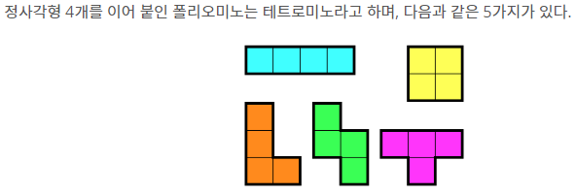
변수명 | 설명
BLOCK EXAMPLS SIZE = 7 | 블록 모양이 7가지임
POSITON SIZE = 4 | 블록의 구조체로 사용될 배열의 크기를 4로 설정

Slide 21


*블록 모양별 배열
{ new Point(0, 5), new Point(0, 6), new Point(0, 7), new Point(0, 8) }
{ new Point(-1, 6), new Point(0, 6), new Point(1, 6), new Point(2, 6) }
{ new Point(0, 5), new Point(0, 6), new Point(0, 7), new Point(0, 8) }
{ new Point(-1, 6), new Point(0, 6), new Point(1, 6), new Point(2, 6) }
​{ new Point(0, 8), new Point(1, 6), new Point(1, 7), new Point(1, 8) }
{ new Point(-1, 7), new Point(0, 7), new Point(1, 7), new Point(1, 8) }
{ new Point(0, 6), new Point(0, 7), new Point(0, 8), new Point(1, 6) }
{ new Point(-1, 6), new Point(-1, 7), new Point(0, 7), new Point(1, 7) }

Slide 22


{ new Point(0, 7), new Point(0, 8), new Point(1, 6), new Point(1, 7) },
{ new Point(-1, 6), new Point(0, 6), new Point(0, 7), new Point(1, 7) },
{ new Point(0, 7), new Point(0, 8), new Point(1, 6), new Point(1, 7) },
{ new Point(-1, 6), new Point(0, 6), new Point(0, 7), new Point(1, 7) } },
{ new Point(0, 6), new Point(0, 7), new Point(1, 7), new Point(1, 8) },
{ new Point(-1, 8), new Point(0, 8), new Point(0, 7), new Point(1, 7) },
{ new Point(0, 6), new Point(0, 7), new Point(1, 7), new Point(1, 8) },
{ new Point(-1, 8), new Point(0, 8), new Point(0, 7), new Point(1, 7) }

Slide 23


{ new Point(0, 7), new Point(1, 6), new Point(1, 7), new Point(1, 8) },
{ new Point(-1, 7), new Point(0, 7), new Point(0, 8), new Point(1, 7) },
{ new Point(0, 6), new Point(0, 7), new Point(0, 8), new Point(1, 7) },
{ new Point(-1, 7), new Point(0, 6), new Point(0, 7), new Point(1, 7) }
{ new Point(0, 6), new Point(1, 6), new Point(1, 7), new Point(1, 8) },
{ new Point(-1, 8), new Point(-1, 7), new Point(0, 7), new Point(1, 7) },
{ new Point(0, 6), new Point(0, 7), new Point(0, 8), new Point(1, 8) },
{ new Point(-1, 7), new Point(0, 7), new Point(1, 7), new Point(1, 6) } },

Slide 24

{ new Point(0, 6), new Point(0, 7), new Point(1, 6), new Point(1, 7) },
{ new Point(0, 6), new Point(0, 7), new Point(1, 6), new Point(1, 7) },
{ new Point(0, 6), new Point(0, 7), new Point(1, 6), new Point(1, 7) },
{ new Point(0, 6), new Point(0, 7), new Point(1, 6), new Point(1, 7) }

Slide 25
블록 움직임 구현 예정
1. Constant 클래스의 Direction interface 클래스를 불러와 조작키 함수를 정의함.
2. 좌표와 반복문 이용해 블록 움직임 알고리즘을 구현함.
다음 블록 예고 구현 예정
1. Graphics 클래스의 drawString함수를 이용해 다음 블록 텍스트와 그 위치를 구현함.
2. 7가지 블록의 모양이 각기 다르므로 각 좌표를 계산하여 나타나게 함.

Slide 26
Tetris Manager 클래스 흐름
테트리스 판 배열의 크기와 낙하 속도, 낙하 속도 증가량, 낙하 속도 증가 조건, 줄 소거 시 발생하는 하이라이트 들에 대한 변수 이름 정의 및 값 할당
배열을 이용한 테트리스 판 제작
나오는 블록의 속도, 증가량, 증가 조건에 대한 함수 정의
테트리스 배열 판 위에서의 블록 움직임 함수 정의
테트리스 판 우측으로 스코어, 이모티콘, 조작키 설명, 다음 블록 예고 명시에 대한 함수 정의
우측 제작 시 글씨체는 이클립스 기본 글씨체로 하되, BOLD로 하고 크기는 20

Slide 27
Tetris Manager 클래스 흐름
블록 낙하 확정, 블록 쌓임, 줄 소거에 대한 함수 정의
줄 소거 시 발생하는 하이라이트와 쌓인 블록 칸 내리기에 대한 함수 정의
블록이 테트리스 배열 판 가득 채웠을 시 게임 종료에 대한 함수 정의

Slide 28
<TetrisManager>
Import 클래스 | 설명
Constant | 선언만 해둔 변수들을 정의 및 사용하기 위한 클래스
Constant. BoardType | 테트리스 판 변수 선언만 해둔 것을 정의하기 위한 클래스
Constant. GameStatus | 게임 상태 변수 선언만 해둔 것을 정의하기 위한 클래스
Block | 만들어둔 블록을 사용하기 위한 클래스

Slide 29
<TetrisManager>
Import 클래스 | 설명
Java.awt.Color | 줄 소거 때 하이라이트 발생할 때와 테트리스 판 제작 때 사용할 컬러를 불러오기 위한 클래스
Java.awt.Font | 스코어, 조작키 설명, 다음 블록 예고 때 사용할 폰트 설정을 위한 클래스
Java.awt.Graphics | 좌표를 이용한 문자열을 출력하기 위한 클래스
Java.awt.event. ActionEvent | 버튼클릭의 액션 이벤트를 넣기 위한 클래스
Java.awt.event. ActionListener | 버튼이 언제 클릭되는지를 인식하는 클래스

Slide 30
<TetrisManager>
Import 클래스 | 설명
Java.util.ArrayList | 테트리스 판을 만들 때 배열로 만들기 위한 클래스
Java.util.Array | 판 제작 때 객체 배열과 관련한 기능을 사용하기 위한 클래스
Javax.swing.Timer | 줄 소거 시 하이라이트를 위한 클래스

Slide 31
<TetrisManager>
변수 설정 | 설명
BOARD ROW SIZE = 24 | 테트리스 판의 세로 행 칸 수 = 24
BOARD COLOR SIZE = 14 | 테트리스 판의 가로 행 칸 수 = 14
INITIAL SPEED = 300 | 블록 낙하 속도 = 300 (0.3초마다 1칸씩 낙하)
SPEED UP CONDITION = 3 | 3줄 소거 시 블록 낙하 속도 증가
SPEED OFFSET = 40 | 블록 낙하 속도의 증가량을 40으로 설정
LINES DELETE HIGHLIGHTING = 10 | 줄 소거 시 0.01초 주기로 반짝임
DELETED LINE COUNT = 0 | 소거된 줄 수에 대한 초기 값은 0으로 설정

Slide 32
View 클래스 흐름
메인 화면, 인게임 화면, 랭킹화면, 종료화면, 일시정지 화면의 픽셀 각각 설정
각 조작키 입력과 블록 낙하에 대한 출력
각 화면 버튼에 대한 함수 정의 및 크기 설정
버튼 클릭 시 버튼 색 변화에 대한 함수 정의
인게임 화면에서 음악 추가 (tetris_background_music.wav, Brad Fuller – Bradinsky)

Slide 33
<View> ->테트리스의 UI를 담당하는 모듈
필요한 자바 기본 패키지 및 클래스
클래스 | 설 명
java.awt.Color | 프로그램 내에서 사용할 컬러들을 명시하기 위해 불러온 자바 클래스
java.awt.Font | 프로그램 내에서 사용할 폰트들을 명시하기 위해 불러온 자바 클래스
java.awt.Graphics | 프로그램 내에서 사용할 이미지를 나타낼 수 있도록 하는 그래픽 도구들의 정보를 저장 위해 불러온 추상 기본 클래스
java.awt.Image | 프로그램 내에서 사용할 이미지 작성 및 수정 할 수 있도록 불러온 클래스

Slide 34
javax.io 패키지 -> 스트림을 통한 입출력을 위한 패키지
스트림 : 순서가 있는 일련의 데이터를 의미하는 추상적인 개념
클래스 | 설 명
java.io.File | 프로그램 내에서 사용할 디렉토리 파일을 다루기 위해 불러온 자바 기본 클래스
java.io.IOException | 게임실행 시 입출력 처리의 실패 등의 이슈로 인해 생성되는 예외의 범주를 다루기 위해 불러온 클래스
javax.sound.sampled.AudioSystem | 게임 실행 시 음악 실행을 위해 불러온 자바 기본 클래스
java.swing.JFrame | 게임 실행 시 게임 창을 나타내기 위해 불러온 클래스

Slide 35
javaFX 패키지 -> Image를 전시하는 패키지
클래스 | 설 명
JavaFX.ImageView | - 프로그램 내에서 사용할 Image 클래스를 전시할 수 있도록 하기 위해 불러온 노드 클래스 이미지 전시 시 라사이징을 허용하고 소스 이미지에 뷰포트를 지정하는 방식으로 전시를 표시.
JavaFX.ImageView.fitWidth/Height | 프로그램 내에서 사용할 이미지 크기 조정을 위해 사이즈 설정 값을 불러온 클래스
java.awt.event.keyevent | 게임 실행 시 키를 누르거나 떼는 등 입력처리를 위해 불러온 클래스
java.awt.event.keyListener | 게임실행 시 키를 누를 경우 이미지를 이동시키기 위해 불러온 클래스
java.awt.event.WindowAdapter | 인터페이스 구현 시 윈도우 이벤트를 받기 위해 불러온 추상 어댑터 클래스
java.awt.event.WindowEvent | 인터페이스 구현 시 윈도우 상태를 변경했음을 나타내기 위해 불러온 하위 클래스

Slide 36
StartMenuPopup 클래스 변수 선언
변수 | 설명
START | 게임 실행 화면으로 이동
RANKING | 랭킹 테이블로 이동
SETTING | 사운드 조절 창으로 이동
EXIT | 게임 종료
mainMenu.addActionListener
: 메인메뉴 엑션 리스너를 통해 외부에 입력이 들어오는 처리해주는 스레드.

Slide 37
PauseMenuPopup 클래스 변수 선언
변수 | 의미
RESUME | 게임 실행 화면으로 이동
MAINMENU | 메인메뉴로 이동
pauseFrameSetting()
: 일시중지 했을때 나타나는 버튼 이벤트를 생성하여 나타내는 메소드로 ‘RESUME’, ‘MAINMENU’ 버튼을 출력한다

Slide 38
EndMenuPopup 클래스 변수 선언
변수 | 설명
MAINMENU | 메인메뉴 화면으로 이동
RANKING | 랭킹 테이블로 이동
EXIT | 게임 종료
EndMenuPopup extends Jdialog 클래스
: 팝업창을 띄우기 위해 생성한 클래스로, 팝업창을 호출한 후 컴포넌트를 통해 정보를 표시하거나 명령을 내리는 역할.

Slide 39
View MenuPopup
주요 메소드 요약
pauseFrameSetting() : 일시중지 했을때 나타나는 버튼 이벤트.
START
RANKING
EXIT
mainMenu.addActionListener
: 메인메뉴 엑션 리스너를 통해 외부에 입력이 들어오는 처리해주는 스레드.
EndMenuPopup extends Jdialog 클래스
: 팝업창을 띄우기 위해 생성한 클래스로, 팝업창을 호출한 후 컴포넌트를 통해 정보를 표시하거나 명령을 내리는 역할.
JButton mjbRanking;
void endButton()
: 프레임에 내 버튼 생성 하여 “RANKING”, “MAIN MEMU”, “EXIT” 버튼을 출력.
MySQL과 Eclipse 연동

Slide 40
Main ->게임창을 불러오는 모듈
불러오는(import) 내부 클래스
view 패키지의 StartMenuPopup(처음 테트리스 프레임 띄워주는 것) 클래스
Main 클래스 내부 코드
1. Main()을 static 타입으로 선언
2. New StartMenuPopup().setVisible(true)를 활용하여 인자의 위치에 Boolean 타입이 오고 윈도우 창을 시각적으로 보이게 한다.
; 만약 false가 들어가면 실행은 되지만 시각적으로 창을 볼 수 없다.

Slide 41
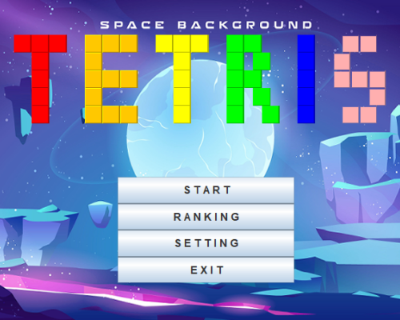
프레임(초기화면) 상세 설계
500px
400px
400x500px

Slide 42
프레임(초기화면) 상세 설계
40px
18px
20px
20px
20px
20px
18px
타이틀 한 블럭 크기
20 x 20px
각 버튼 크기
200 x 30px
20px
60px
120px
200px

Slide 43

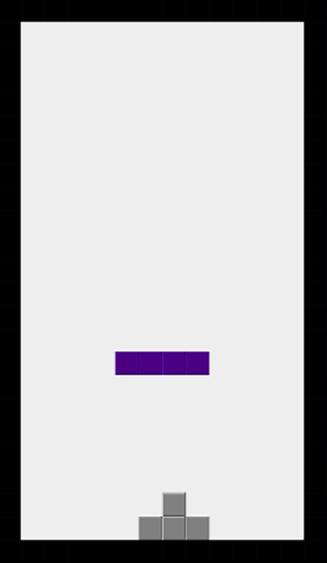

In game 화면 상세 설계
800px
350px
[Key Description]
← : move left
→ : move right
↓ : move down
↑ : rotate
SpaceBar : direct down
ESC : pause
[Next block]
700px
650px

Slide 44
In game 화면 상세 설계
25px
25px
25px
25px
85px
[Key Description]
← : move left
→ : move right
↓ : move down
↑ : rotate
SpaceBar : direct down
ESC : pause
[Next block]
블록 개당
25x25px
25px
25px

Slide 45

설정화면 설계 예정
500px
SOUND
400px
-
400px
+
RESTART
EXIT

Slide 46
설정화면 모듈 구현 예정
SOUND
-
380px
45px
+
버튼 크기
100 x 30px
170px
30px
240px
30px
RESTART
EXIT
30px
30px

Slide 47
랭킹 모듈 구현 예정
500px
순위 | 이름 | 점수
1 | ab | 123
2 | cd | 111
3 | Amma | ..
4 | Steven | ..
5 | Yoon | ..
6 | Asr12 | ..
7 | Michel | ..
8 | .. | ..
9 | … | …
400px
RESTART
EXIT

Slide 48
랭킹 모듈 구현 예정
250px
50px
125px
순위 | 이름 | 점수
1 | ab | 123
2 | cd | 111
3 | Amma | ..
4 | Steven | ..
5 | Yoon | ..
6 | Asr12 | ..
7 | Michel | ..
8 | .. | ..
9 | … | …
300px
30px
240px
30px
RESTART
EXIT
30px
30px

Slide 49
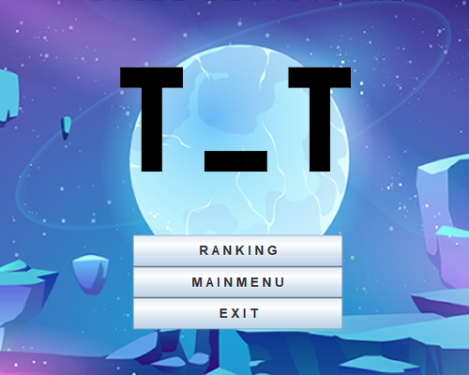
종료 화면 상세 설계
500px
400px

Slide 50
종료 화면 상세 설계
70px
180px
60px
180px
100px
60px
20px
20px
80px
90px
60px
120px

Slide 51
ERD
SHOW TABLE;
Ranking
◆사용자 번호
순위
이름
점수

Slide 52
DB 설계
SHOW DATABASE;
Field | Type | Null | Key
User_No | int(1) | No | PRI
Ranking_No | int(1) | No
Name | char(16) | YES
Score | int(11) | No

Slide 53
Q&A
하지망!

